Slide 1

ТЕРРИТОРИЯ ВОЗМОЖНОСТЕЙ
ВОЛОНТЁРСКОЕ ОБЪЕДИНЕНИЕ

Slide 2
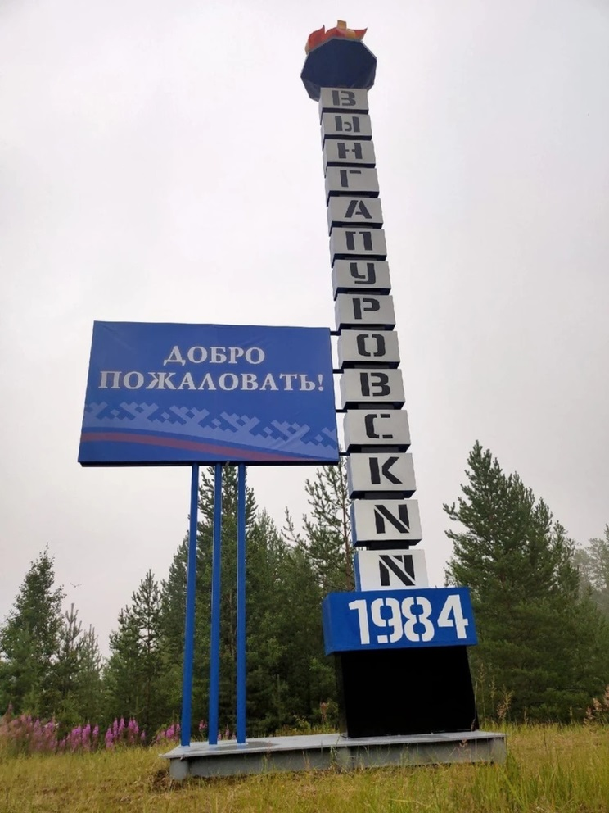
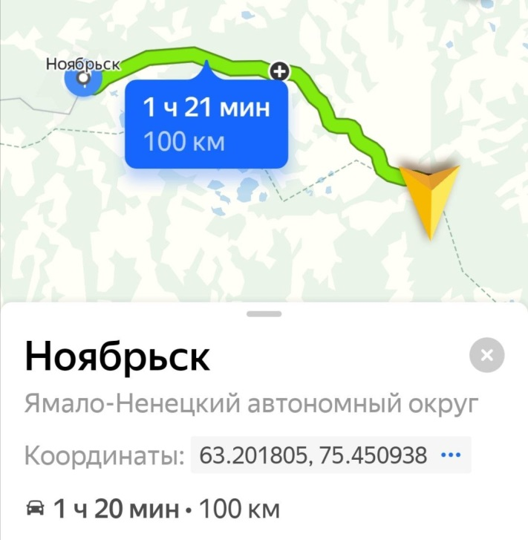
МЫ НАХОДИМСЯ ЗДЕСЬ
Ямало-Ненецкий автономный округ
г. Ноябрьск мкрн Вынгапуровский

Slide 3
КОРОТКО О НАС
ГОД СОЗДАНИЯ – 2019
ОРГАНИЗАТОР - Муниципальное Автономное учреждение культуры «Городской Дворец Культуры и Кино «Русь»
НАПРАВЛЕНИЕ – событийное волонтёрство
РУКОВОДИТЕЛЬ ОБЪЕДИНЕНИЯ – Швецова Наталья

Slide 4
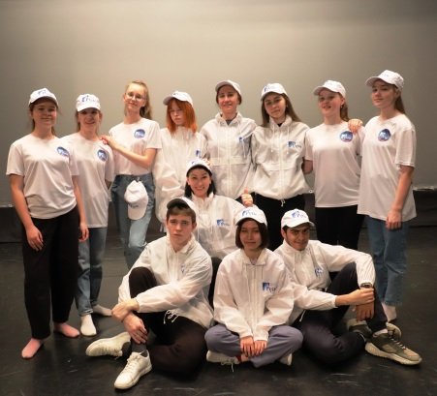
Территория возможностей это:
ОБУЧЕНИЕ – мастер-классы для волонтёров от специалистов учреждения культуры
ПРИВЛЕЧЕНИЕ – участие волонтёров в культурно-массовых мероприятиях микрорайона
СОЗИДАНИЕ – инициирование и реализация идей, проектов, направленных на улучшение качества жизни жителей микрорайона Вынгапуровский

Slide 5
Мы развиваемся

Slide 6
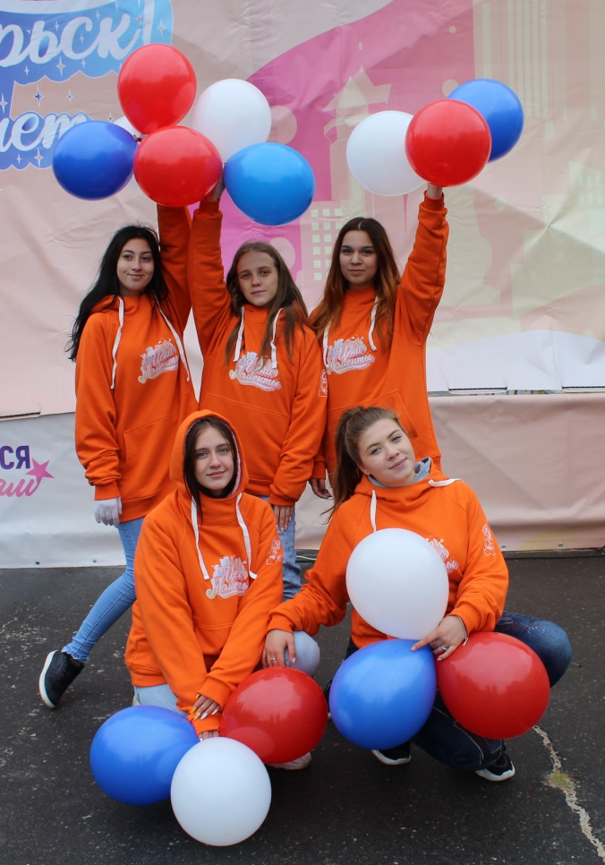
КУЛЬТУРНО-МАССОВЫЕ МЕРОПРИЯТИЯ
С НАШИМ УЧАСТИЕМ
ДЕНЬ ПОБЕДЫ - 9 МАЯ
ДЕНЬ СЕМЬИ - 15 МАЯ
САБАНТУЙ
ДЕНЬ РОССИИ - 12 ИЮНЯ
ДЕНЬ ЗАЩИТЫ ДЕТЕЙ - 1 ИЮНЯ
ДЕНЬ ГОРОДА
ВЫБОРНЫЕ КОМПАНИИ
НОЧЬ ИСКУССТВ
ФЕСТИВАЛЬ КИНО
ДЕНЬ МАТЕРИ
ДЕНЬ ИНВАЛИДА
ОТКРЫТИЕ ГОРОДСКОЙ ЁЛКИ
ПРОМОАКЦИИ
ПРАЗДНИКИ ДЛЯ ДЕТЕЙ

Slide 7
НАШИ ИНИЦИАТИВЫ
2019 – 2022 гг
КУРАТОРЫ ЕЖЕГОДНОГО ВСЕРОССИЙСКОГО ТАНЦЕВАЛЬНОГО ФЛЕШМОБА "РУСЬ ТАНЦЕВАЛЬНАЯ»
ЕЖЕГОДНЫЙ МОЛОДЁЖНЫЙ ПРОЕКТ "ТВОЯ ТЕРРИТОРИЯ" - ПРОФИЛАКТИКА ПРАВОНАРУШЕНИЙ, ЗОЖ
ONLINE АКЦИЯ «ПОДВИГ НАРОДА»
АРТ-ФЕСТИВАЛЬ «COVER»
ВОЛОНТЁРСКИЙ ТАНЦЕВАЛЬНЫЙ КОЛЛЕКТИВ «RUS ENTERTAINMENT»
ПОБЕДА В ГРАНТОВОМ КОНКУРСЕ «РОДНЫЕ ГОРОДА» - ПРОЕКТ «ИММЕРСИВНЫЙ БЕБИ-ТЕАТР "ПУГОВКА"
ПОБЕДА В ГРАНТОВОМ КОНКУРСЕ РОСМОЛОДЁЖЬ – ПРОЕКТ "ДОСУГОВАЯ ПЛОЩАДКА "АНИМАТОРИЯ"
ОРГАНИЗАТОРЫ УЧАСТИЯ Г.НОЯБРЬСК И МКРН ВЫНГАПУРОВСКИЙ ВО ВСЕРОССИЙСКОМ ФЕСТИВАЛЬНОМ ДВИЖЕНИИ "ХОРОВОДЫ РОССИИ"

Slide 8
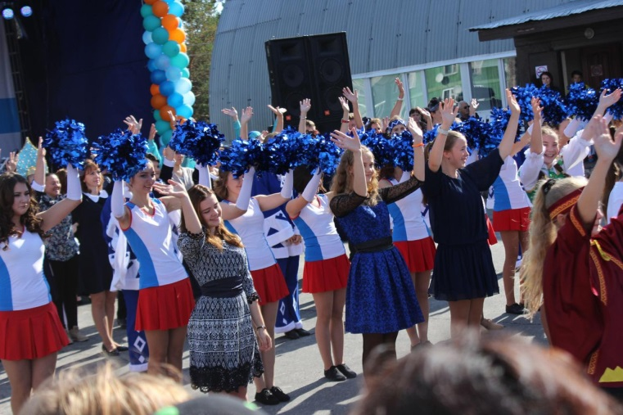
НАШИ ПАРТНЁРЫ
ГОРОДСКОЙ ДВОРЕЦ КУЛЬТУРЫ И КИНО «РУСЬ»
МУНИЦИПАЛЬНОЕ БЮДЖЕТНОЕ ОБРАЗОВАТЕЛЬНОЕ УЧРЕЖДЕНИЕ «СРЕДНЯЯ ОБЩЕОБРАЗОВАТЕЛЬНАЯ ШКОЛА МКР ВЫНГАПУРОВСКИЙ»
РЕСУРСНЫЙ ЦЕНТР ДОБРОВОЛЬЧЕСТВА И ПАТРИОТИЧЕСКОГО ВОСПИТАНИЯ «ФАКЕЛ»
СПОРТИВНО-ОЗДОРОВИТЕЛЬНЫЙ КОМПЛЕКС ИМ. МОРОЗОВА «ЗЕНИТ»

Slide 9
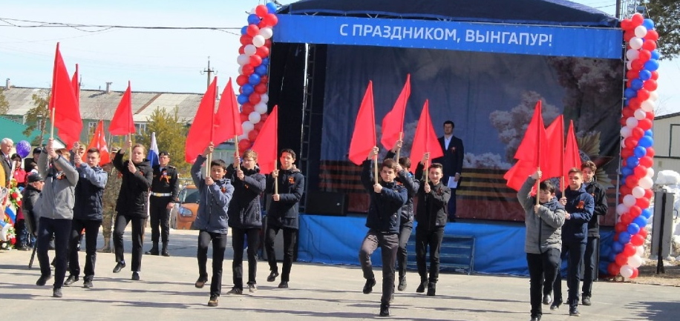
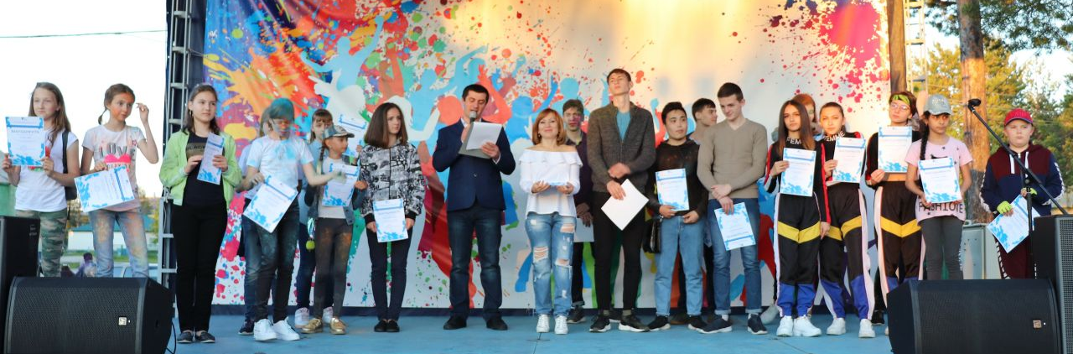
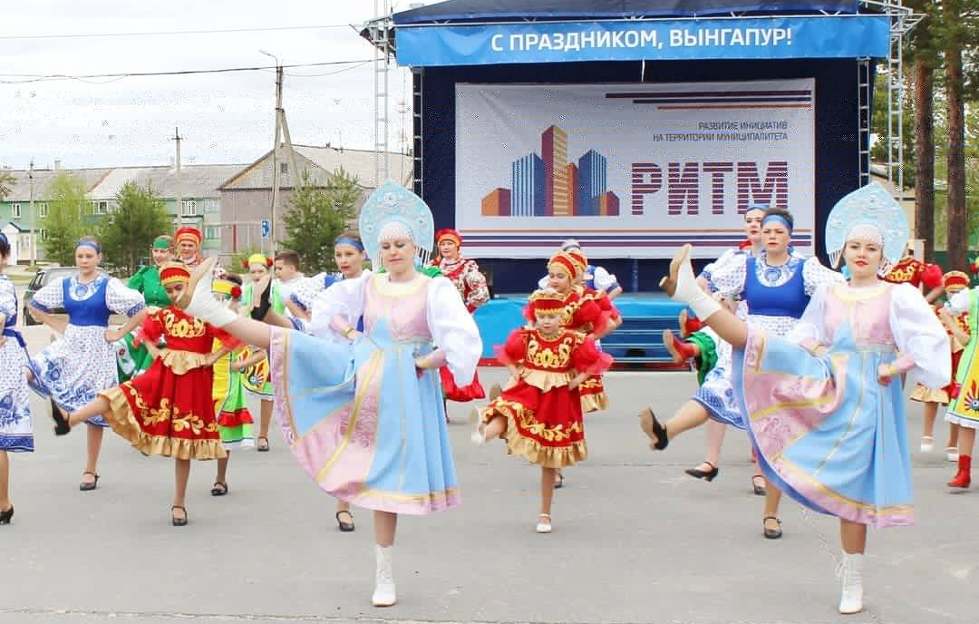
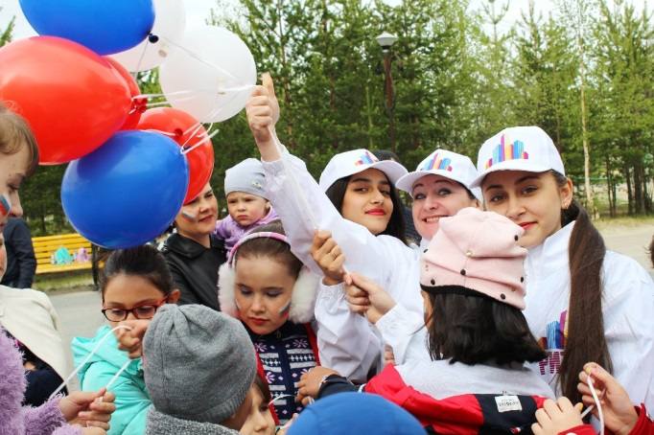
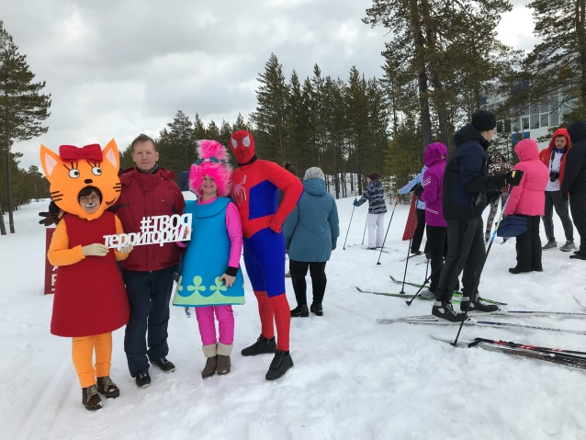
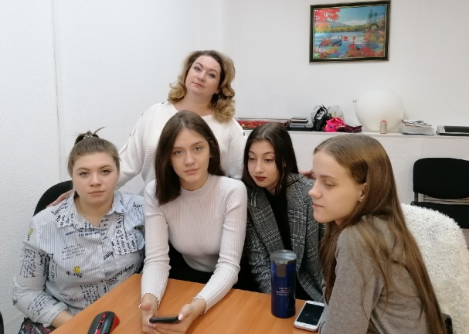
КОНТАКТЫ
ТЕЛ: 8 919 554 16 22
cd-vingapur@mail.ru
https://vk.com/dk_rus_vingapur

